Slide 1
Газета Муниципального бюджетного дошкольного образовательного учреждения города Костромы «Центр Развития ребёнка - Детский сад №13»
Выпуск 1.
Ноябрь 2016

Slide 2
Газета Муниципального бюджетного дошкольного образовательного учреждения города Костромы «Центр Развития ребёнка - Детский сад №13»
Новости!
Вышел первый выпуск газеты нашего детского сада «Светлячок».
Уважаемы родители, вашему вниманию предлагаем познавательный материал, посвященный Дню матери, а также консультации по интересующим Вас вопросам.
Ноябрь 2016

Slide 3
Ноябрь 2016
Читайте в номере:
«Один день из жизни группы»: В гостях у второй младшей группы
«Праздники календаря» Из истории празднования «Дня матери»
«Советуют специалисты» Советы специалиста по организации совместных игр дома
«Делаем вместе с детьми» Поделки из ниток
«Литературная страничка» 115летию Евгения Чарушина
«Говорят дети» Ответы детей на вопросы о маме
«Занимательная страничка» Ребусы и шарады для детей
«Консультация психолога» Детская истерика
«Вопрос - ответ»
Консультация для родителей «Беседа с детьми на тему
«Зимующие птицы»

Slide 4
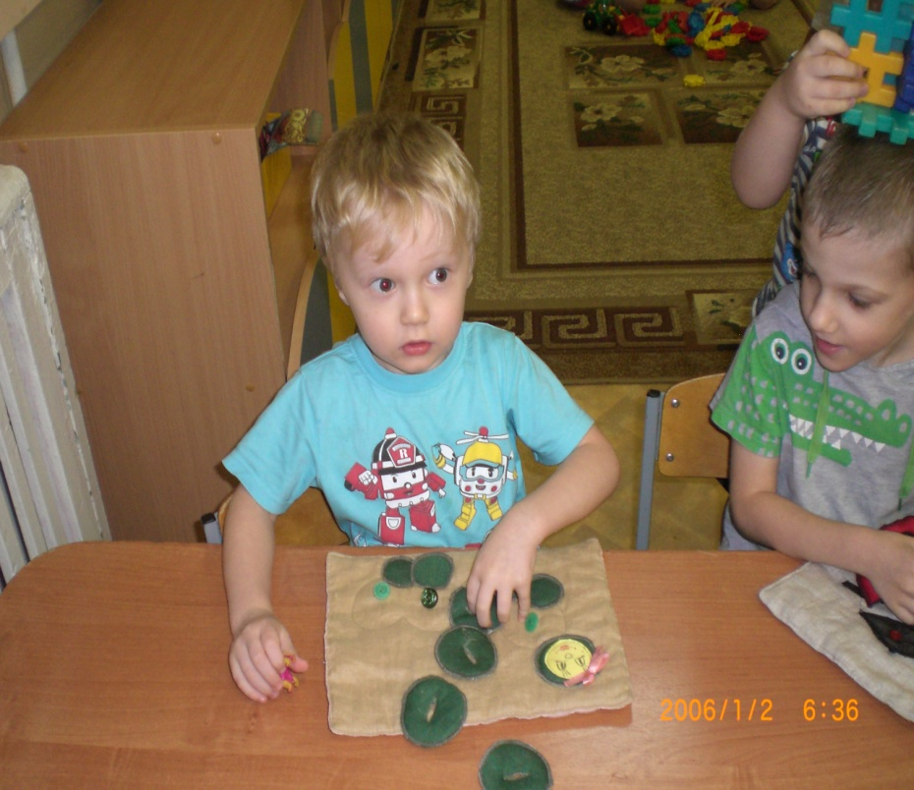
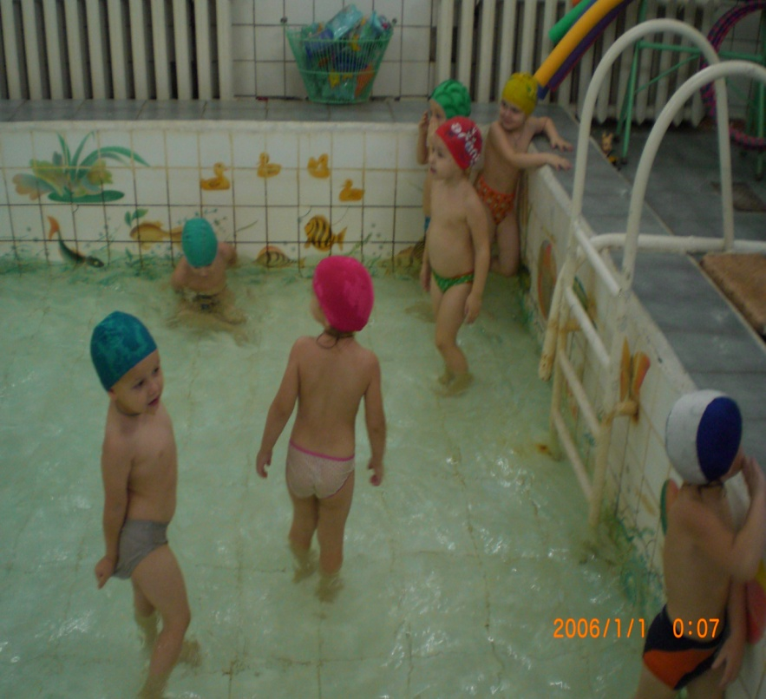
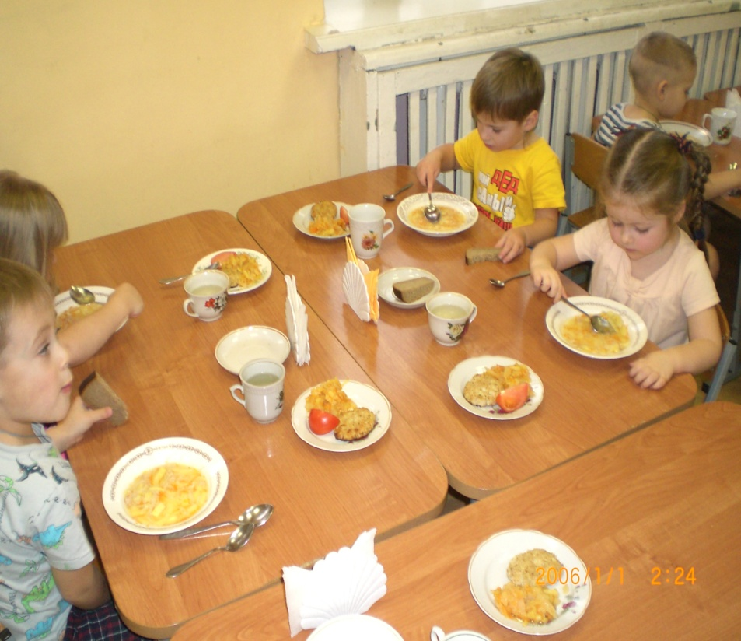
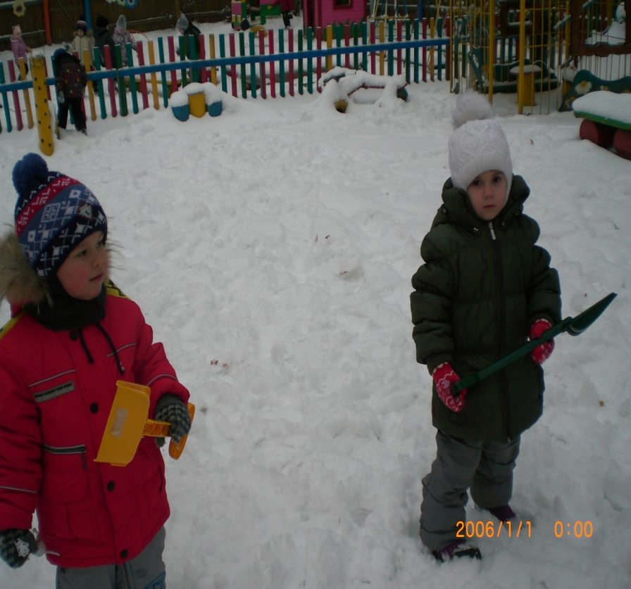
Ноябрь 2016
Один день из жизни группы
(В гостях у второй младшей группы)
Во второй младшей группе нашего детского сада воспитываются дети от трёх до четырёх лет. Для малышей созданы все условия для всестороннего развития. В нашем небольшом фоторепортаже мы расскажем о жизни наших воспитанников.
Мы очень любим развивать свои пальчики.
Учимся плавать в бассейне.
После трудного денька
Подкрепится нам пора.
Любим трудиться
Расчищаем участок от снега.

Slide 5
Праздники календаря
(День матери)
День матери — этот праздник посвящен
самой любимой и самой главной женщине,
подарившей возможность жить и радоваться
жизни.
«Мама» - самое дорогое, родное и нежное слово в жизни каждого человека. Мы боготворим наших матерей, мы признаёмся им в нашей сыновней и дочерней любви, благодарим их за материнский подвиг, любовь, труд и терпение. И не осознаём даже части того, что делает для нас мама на протяжении всей нашей жизни. Праздник День матери в России – это ещё один повод задуматься о том, что значит слово «мама» для каждого из нас, вспомнить о наших мамах и подумать о том, что мы можем сделать для того, чтобы выразить им всю нашу любовь и признательность.
Несмотря на то, что традиция почитания матери стара, как мир, а истоки зарождения самого праздника теряются в легендарной мифологии Древнего Рима и Греции, День матери в России появился лишь в 1998 году.
Приятно, что активно в это праздник включились детские сады и школы, именно они делают этот праздник знакомым, а детки под руководством воспитателей готовят для своих мам приятные сюрпризы, подарочки, открытки, учат стихи и песни. Они учатся выражать свои чувства и дарить самый дорогой подарок для Мамы – любовь. День матери в России – это прекрасный светлый праздник, овитый наилучшими чувствами в мире материнской любовью, добротой и нежностью.
Не забудьте 27ноября 2016г. поздравить своих мам, бабушек и всех знакомых женщин, познавших секрет материнства с этим замечательным праздником!!!

Slide 6
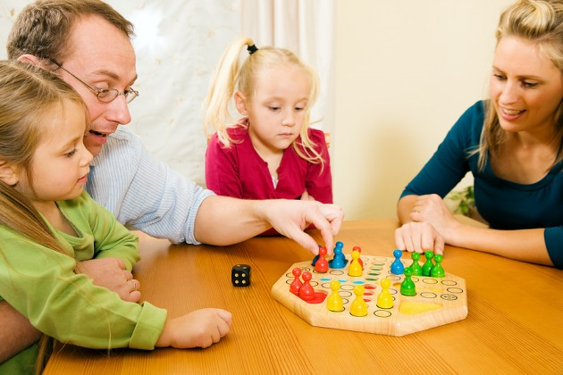
Ноябрь 2016
Советуют специалисты.
Играть любят не только дети, но и многие взрослые, потому что игра – это занятие интересное и приятное, а также очень полезное. Во многих семьях существует культура совместных игр, и мы сейчас поделимся некоторыми секретами совместных игр.
Дидактические – это разновидность специально создаваемых игр с правилами, направленных на решение конкретных задач обучения детей, развития и воспитания ребенка. Это «Найди детеныша для мамы», «Чудесный мешочек», «Волшебный кубик», «Необычная песенка», «Кому нужна вода?», «Четвертый лишний», «Выложи узор» и др.
Словесные – игры, способствующие развитию речи детей, внимания, памяти, мышления, обогащению словарного запаса. Например, «Новое слово», «Ласковое слово», «Кто больше», «Отгадай», «Скажи наоборот», «Найди ошибку» и т.д.

Slide 7
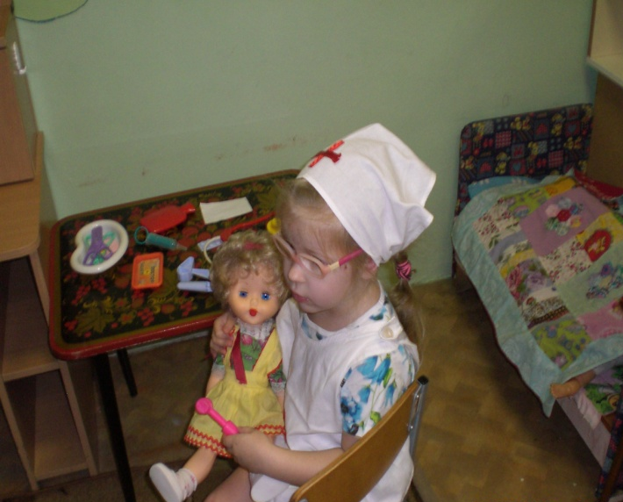
Ноябрь 2016
Советуют специалисты.
Сюжетно-ролевые – это основной вид игры дошкольника. Источником является окружающий мир, жизнь и деятельность взрослых и сверстников. Поэтому, даже если мама готовит еду, то может поиграть с ребенком в повара, в магазин, столовую, хозяюшку, попутно закрепляя представления ребенка об овощах и фруктах, посуде, бытовой технике и т.д.
Подвижные – это проявление игровой деятельности, в которой ярко выражена роль движений. Для неё характерны активные творческие двигательные действия, мотивированные её сюжетом. Эти действия частично ограничиваются правилами. Это всем нам известный «Твистер», «Детский боулинг», «Кегельбан»…

Slide 8
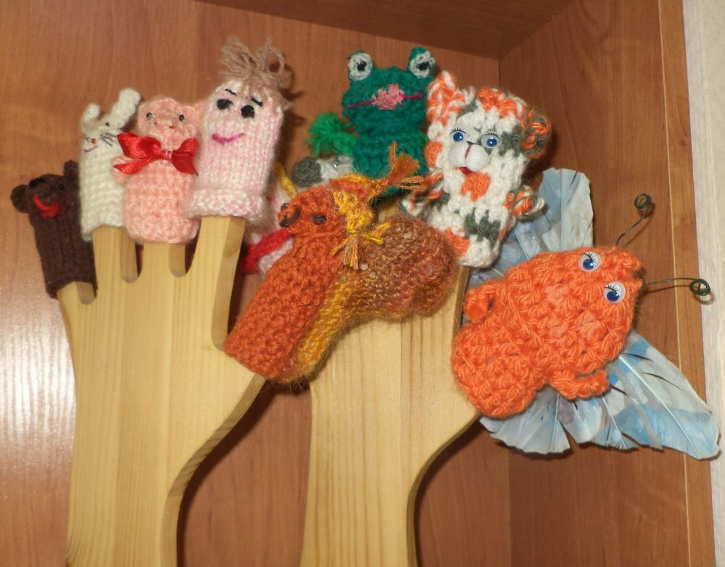
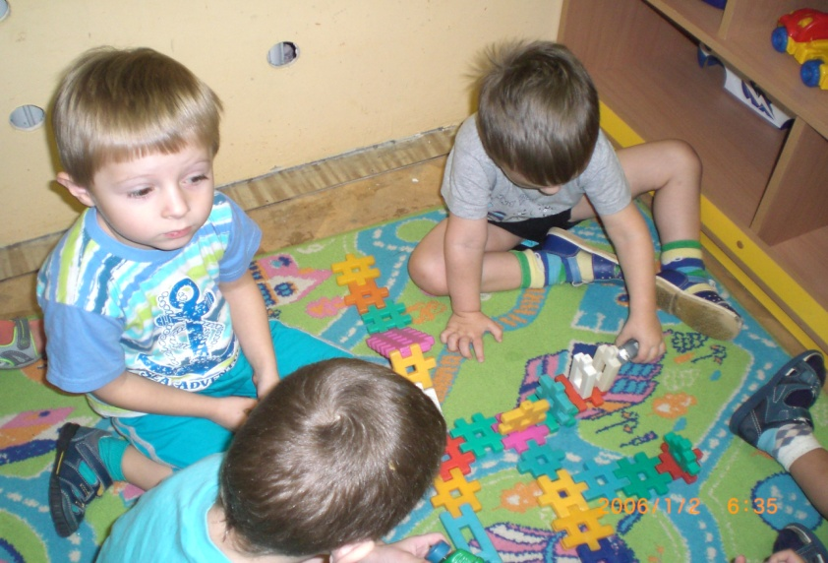
Ноябрь 2016
Советуют специалисты.
Строительные – конструктивные игры – это такая деятельность детей, основным содержанием которой является отражение окружающей жизни в разных постройках и связанных с ними действиях
Театрализованные игры - разыгрывание в лицах литературных произведений (сказки, рассказы, специально написанные инсценировки). Когда приходят гости на детский праздник, есть прекрасное время для театрализованных игр и настоящих спектаклей.
Мы ещё не раз вернемся к теме игры совместной игры дома с детьми, так как совместный «выход» в игровое пространство укрепляет взаимоотношения, позволяет лучше понимать и доверять друг другу, а знание разнообразных игр поможет и вам, и вашему ребёнку не скучать, а с пользой и удовольствием проводить время вместе.

Slide 9
Ноябрь 2016
Мастерим с детьми
(поделки из ниток )
Нитки – уникальный материал для творчества. Процесс изготовления поделок полезен для развития пластики рук (мелкой моторики), цветового восприятия и творческих способностей ребёнка. Интересные, пусть даже самые элементарные поделки, могут стать хорошим подарком к празднику или украшением Вашей квартиры/комнаты. Лучше всего готовые поделки поместить в рамочки. Это придаст Вашим творениям законченный и опрятный вид.
Вам потребуется:
Картон и цветная бумага
Любые нитки – для вязания, шитья, штопки
Трикотажные лоскутки
Бусинки или бисер
Природные материалы (чешуйки от шишек, ракушки, крупа, засушенные листья, арбузные/тыквенные/кабачковые семечки, семена)
Краски
Клей ПВА

Slide 10
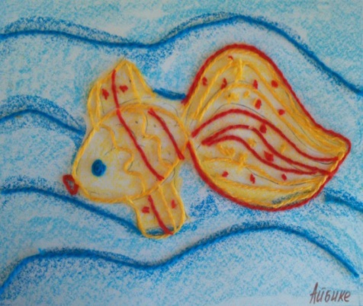
Ноябрь 2016
Мастерим с детьми
Рыбка
Вырезать из цветного картона основу
необходимого формата. Если нет цветного
картона, можно просто оклеить картон цветной
бумагой, или белой, которую можно потом
раскрасить.
Обмакнуть кисточку в клей ПВА и нарисовать контур рыбки.
Оклеить по нарисованному контуру объёмной скруглённой нитью (пряжей) для вязания.
Распустить на нитки трикотажные лоскутки разных цветов. Такие нитки будут волнистыми и послужат для оформления хвоста и плавников. Для этого на место хвоста и плавников нанесите клей ПВА и приклейте распущенные ниточки.
Туловище тоже необходимо смазать клеем и приклеить чешую из шишек/ракушек и приклеить глаз. Лучше чешую сделать из одного материала, а глаз – из другого. Из распущенных ниток серого, песочного, чёрного, белого или зелёного цветов выстелить дно. Пусть это будут приглушенные цвета, чтобы рыбка не померкла на их фоне. Также из ниток выложите водоросли. Дно украсьте ракушками и симпатичными маленькими камешками. Их лучше приклеить более стойким клеем, чем ПВА.

Slide 11
Ноябрь 2016
Мастерим с детьми
Цветы
Вырезать картонную основу, как описано выше. Для усиления эффекта общей картинки можно сделать её овальной формы. Вместо цветной бумаги для оклейки картона интереснее использовать однотонную ткань или марлю.
Основу оклеить по краю объемной пряжей в несколько рядов и слоёв, используя клей ПВА. Можно сделать однониточный цветок, а можно и целый букет и "поставить" его в вазу, тоже из ниток, и украсить всё природными материалами.
Принцип работы заключается в том, чтобы основные контуры выложить объёмными нитками. Это может быть скрученная шерстяная пряжа, мохер или обычная бельевая верёвка (но только если работа имеет большие размеры и контрастный общий фон).
А раскрасить цветы можно распущенными из цветных трикотажных лоскутков нитками или же использовать распущенные нити без контуров. Всё приклеивать на клей ПВА. Из распущенных ниток без контура можно сделать цветы, похожие на одуванчики, сирень, черёмуху. А вазу украсьте природными материалами (камешки, ракушки).

Slide 12
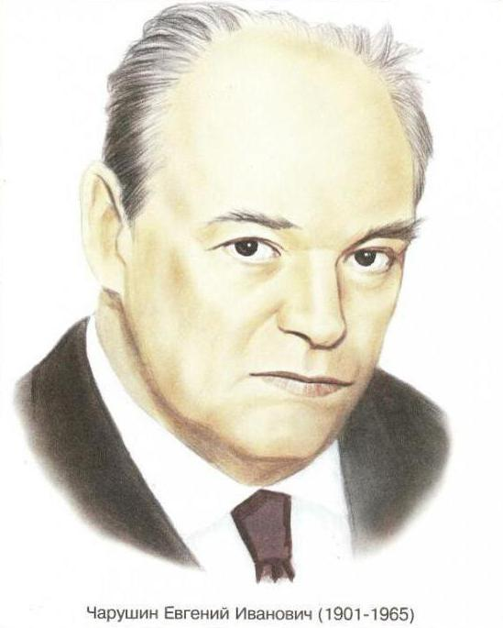
Ноябрь 2016
Литературная страничка
(Знакомим детей с классикой)
11 ноября исполнилось 115 лет со дня рождения Евгения Ивановича Чарушина
детского художника-анималиста, скульптора и писателя. Первой книгой, иллюстрированной Чарушиным, был рассказ В. Бианки «Мурзук». Его иллюстрации привлекли внимание не только маленьких читателей, но и знатоков книжной графики, а один из рисунков попал в Третьяковскую галерею.

Slide 13
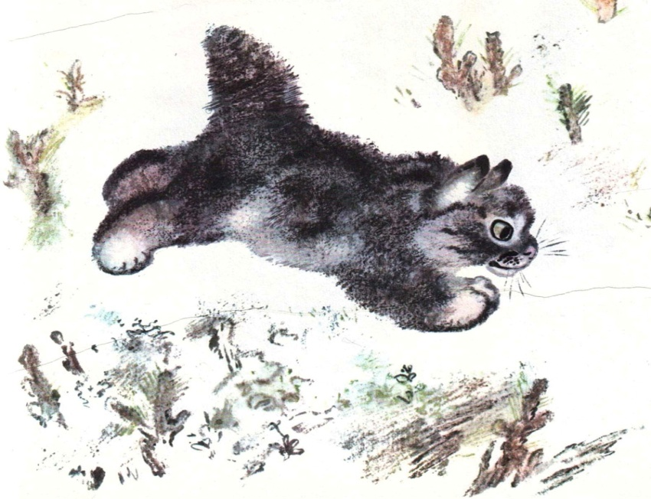
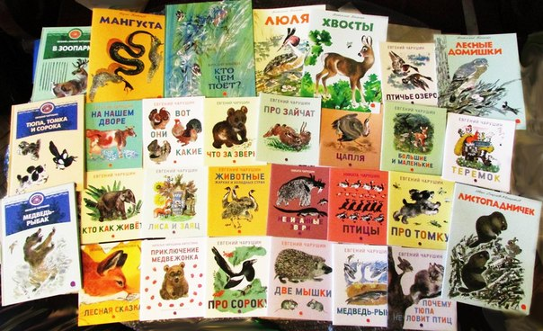
Ноябрь 2016
При горячем участии С.Я. Маршака Чарушин начал писать рассказы для детей о жизни животных: «Птенцы», «Волчишко и другие», «Облава», «Цыплячий город», «Джунгли — птичий рай», «Животные жарких стран». Он создал около двух десятков книг, продолжая иллюстрировать С.Я. Маршака, М.М. Пришвина, В.В. Бианки. Помимо работы над книгами, он создавал эстампы с изображениями животных, расписывал чайные сервизы, делал из фарфора фигурки животных и целые декоративные группы. Последней книгой Е.И. Чарушина стали «Детки в клетке» С. Я. Маршака.

Slide 14
Ноябрь 2016
Литературная страничка
(Знакомим детей с классикой)

Slide 15
Ноябрь 2016
Говорят дети
В преддверии праздника
«День матери»
мы решили узнать у наших воспитанников,
Денис, 3 года:
«У меня мама добрая, хорошая.»
Олеся, 3 года:
« Моя мама умная, красивая.»
Глеб, 3 года:
«Моя мама самая лучшая.»
Какая бывает мама?
Яна, 3 года:
«Можно пропылесосить, убрать дома.»
Уля 4года:
«Мамочку не надо расстраивать.»
Дима 3 года:
«Купить маме цветы.»
Соня, 3,5года:
«Сделать маме подарок и крепко поцеловать»
Федя:
«Надо сделать приятное маме.»
Как порадовать маму?

Slide 16
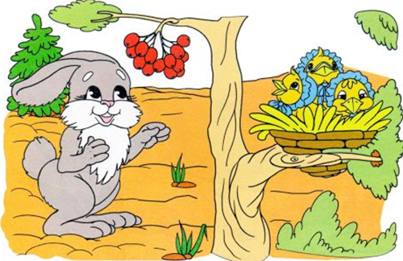
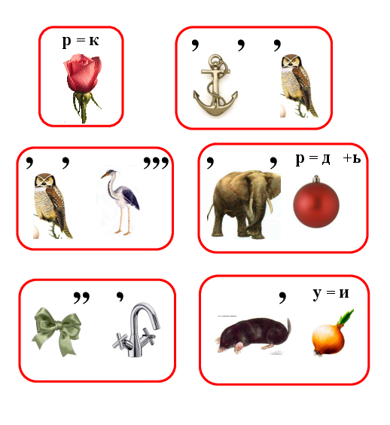
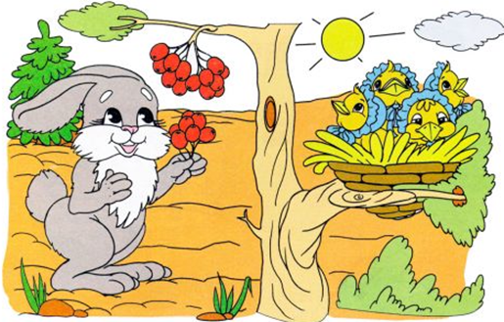
Занимательная страничка
Ноябрь 2016
Найди 10 отличий
Отгадай ребус
Ответы:
коза, корова, овца, лошадь, баран, кролик.

Slide 17
Ноябрь 2016
Консультация психолога
(Детская истерика)
Уважаемые мамы и папы, каждому из Вас приходилось сталкиваться с детской истерикой. Она словно стихия – неуправляема и может обрушится в любом месте, в любое время. В такой ситуации, когда на вас смотрят посторонние люди, легко растеряться или выйти из себя. Как же быть в такой ситуации? Прочитав данную статью , Вы найдете самый приемлемый способ, как успокоить бьющегося в истерике малыша.
Причин истерик множество, вот
некоторые из них :
не может выразить словами свои чувства и желания;
играет с игрушками, которые не подходят ему по возрасту и делают его неуспешным в игре;
не получает от окружающих желаемого;
отрывается от интересного занятия;
переутомился и устал;
хочет привлечь внимание взрослых.

Slide 18
Консультация психолога
(Детская истерика)
Ноябрь 2016
Истерика в самом разгаре. Как быть?
Самое главное – это сохранять внутреннее спокойствие. Это очень не просто, но это самое важное, что вы можете сделать.
Если ребенок бьется в истерике (громко плачет, кричит), НЕ нужно пытаться с ним разговаривать. Он вас просто не услышит. Подождите, пока он немного успокоится, и потом уже донесите информацию.
Говорить с ребенком нужно очень спокойным, тихим и уверенным тоном. Ошибка многих родителей заключается в том, что слова, которые они говорят своим детям, звучат неуверенно, и ребенок понимает, что может поставить свои условия. Избегайте этих ошибок.
Нужно находиться рядом с ребенком в тот момент, когда у него истерика. Вы можете прикоснуться к нему, просто присесть рядом, погладить. Главное, чтобы это было от чистого сердца и искренне.
Если в момент истерики вокруг вас находится много «сочувствующих и советующих», постарайтесь остаться с ребенком наедине.
Если процесс возбуждения переходит в крайние формы, отойдите с ребенком в тихий уголок, обнимите его, возьмите на руки, скажите ласковые слова. Если вы находитесь в душном помещении, тогда будет лучше выйти на улицу и немного прогуляться. Все эти действия помогут ребенку успокоиться.

Slide 19
Ноябрь 2016
Консультация психолога
(Детская истерика)
Этого не стоит делать!
Не бросайте ребенка в одиночестве, это может напугать малыша. Будьте поблизости, в поле зрения ребенка.
Если ребенок устроил истерику, чтобы получить желаемое, не уступайте. Выполняя желания ребенка в момент истерики, вы тем самым закрепляете эту форму поведения. Ребенок будет и дальше использовать истерику, чтобы добиться своего.
Не прибегайте к физическим наказаниям. Это лишь усугубит состояние ребенка, получается, что его наказывают за то, с чем он не может справиться.
Не позволяйте, чтобы ребенок управлял вами. Если вам нужно уходить, а ребенок, не желая оставаться с папой или бабушкой, устроил истерику, спокойно попрощайтесь с ним и выходите из дома. Чем дольше вы будите оттягивать момент ухода, тем продолжительнее будет истерика.
Когда все закончилось
После того, как страсти улеглись, не отказывайте ребенку в ласке, возьмите его на руки, успокойте. Поговорите о том, что так расстроило малыша. Скажите, что вы его очень любите и вам приятно говорить с ним, когда он спокоен. Ребенок должен учиться выражать свои желания с помощью слов.

Slide 20
Вопрос-ответ
(родители нтересуются)
Ноябрь 2016
Как нужно правильно общаться с детьми?
Если вы хотите стать другом своему ребенку, добиться его уважения и взаимопонимания…
1.Дорожите любовью своего ребенка.
2.Не унижайте своего ребенка. Унижая его самого, вы формируете у него умение и навыки унижения, который он сможет использовать по отношению к другим людям. Не исключено, что ими будете вы.
3.Не угрожайте своему ребенку. Угрозы взрослого порождают ложь ребенка, приводят к боязни и ненависти.
4.Не налагайте запретов. В природе ребенка – дух бунтарства. То, что категорически запрещено, очень хочется попробовать, не забывайте об этом.
5.Не опекайте своего ребенка там, где можно обойтись без опеки; дайте возможность маленькому человеку самостоятельно стать большим.
6.Не идите на поводу у своего ребенка, умейте соблюдать меру своей любви и меру своей родительской ответственности.
7.Развивайте в себе чувство юмора. Учитесь смеяться над своими слабостями, разрешайте своему ребенку смеяться вместе с вами. УЧИТЕ СВОЕГО РЕБЕНКА СМЕЯТЬСЯ НАД СОБОЙ! Это лучше, чем, если над ним будут смеяться другие люди.
8.Не читайте своему ребенку бесконечные нотации, он их просто не слышит!
9.Будьте всегда последовательны в своих требованиях. Хорошо ориентируйтесь в своих «да» и «нет».
10.Не лишайте своего ребенка права быть ребенком: Дайте ему возможность побыть озорником и непоседой, бунтарем и шалуном.
Помните, что самое большое родительское счастье – видеть состоявшихся, умных и благодарных детей!

Slide 21
Ноябрь 2016
Зимующие птицы
Уважаемы родители, предлагаем вам, начать увлекательное путешествие в мир птиц. Этот мир настолько интересный, разнообразный и большой, что наш разговор будет с продолжением. В этой статье Вы познакомитесь с первой частью наших бесед о зимующих птицах. А в следующих статьях найдете сказки, стихи, игры и рассказы о каждой зимующей птичке.
Посмотри внимательно на рисунок ниже, как называются эти зимующие птицы всем хорошо известно, а вот как рассказать малышам о пернатых друзьях может вызвать затруднение.
Предлагаем выстроить беседу с ребенком – дошкольником так.

Slide 22
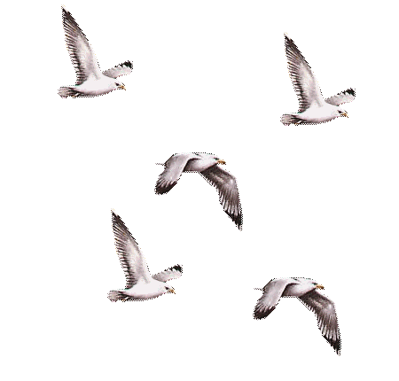
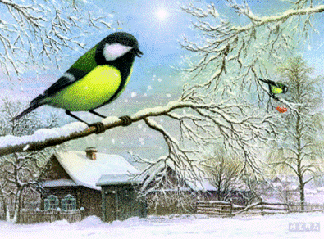
Ноябрь 2016
Зимующие птицы
Задайте детям следующие вопросы
- Кто к нам прилетел? Ты знаешь этих птиц? Назови их. Почему они называются зимующими?
- Чем эти птички друг от друга отличаются (рассмотрите внимательно окраску птичек и назовите, чем отличается окраска головы, хвоста, крылышек, туловища)? А чем похожи? (Они все с нами зимуют; у них есть голова, хвост, туловище, клюв, крылья, лапки; они могут летать; они выводят птенцов).
- Спросите ребенка, кто еще зимует с нами (к зимующим птицам относятся воробьи, вороны, сороки, поползни, синички, снегири, щеглы, голуби, свиристели – пусть малыш вспомнит, каких еще птичек он видел зимой рядом с домом, в парке, на участке детского сада).
- Спросите малыша, каких птиц он видит во дворе и зимой, и летом (например, воробьи, синицы, поползни, голуби, вороны, сороки). Это птицы зимующие. А есть птицы — гости, их еще называют «кочующими». Кочующие птицы прилетают к нам зимой с далекого холодного севера. Наши зимние гости – это чечетки, свиристели, клесты, снегири. В их родных краях зимой такой мороз и стужа, что им кажется, что у нас тепло! Да и корм у нас есть! Свиристели и снегири лакомятся рябинкой. Клесты – шишками, а чечетки – семенами.
Как же птицы переносят зимой морозы? Оказывается, они готовятся к зиме как и люди! Как люди готовятся к зиме? (Они переодеваются в зимнюю одежду, утепляют жилье). А кто еще переодевается зимой в теплые зимние шубки? (Звери – зайцы, лисы, волки) И птицы тоже к зиме меняют оперение на более теплое и густое и более длинное зимнее оперение. Между перышками у птиц – воздух. Он не подпускает холод и задерживает тепло. Зима – очень тяжелое время года для птиц. Холодно и голодно им. Из-за холода птицы теряют много тепла. Как же им согреться? Для того чтобы согреться птицам необходимо много есть, и еды им нужно зимой намного больше чем летом. Поэтому чаще подкармливайте птичек зимой.
На этом первая часть нашей беседы окончена. До новых встреч, дорогие читатели!

Slide 23
Газета Муниципального бюджетного дошкольного образовательного учреждения
города Костромы «Центр Развития ребёнка - Детский сад №13»
Редакционная Коллегия:
Иванова Татьяна Антоновна – воспитатель второй младшей группы
Томашова Александра Игоревна – воспитатель второй младшей группы
Голованёва Елена Анатольевна – старший воспитатель
Козлова Любовь Александровна – педагог-психолог
Продолжение следует …

